Slide 1
©2015 hermanamargarita.com

Slide 2
^{El Cordero}
^{de Dios}
^{El Cordero} ^{de Dios}
©2015 hermanamargarita.com

Slide 3
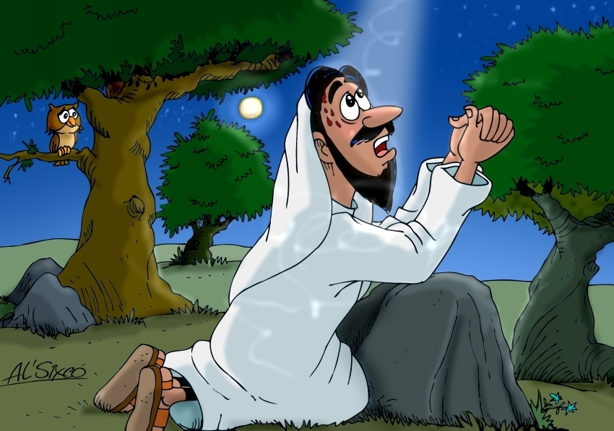
©2015 hermanamargarita.com

Slide 4
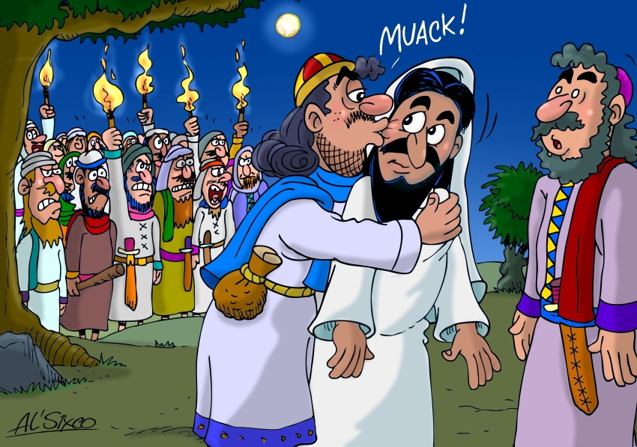
©2015 hermanamargarita.com

Slide 5
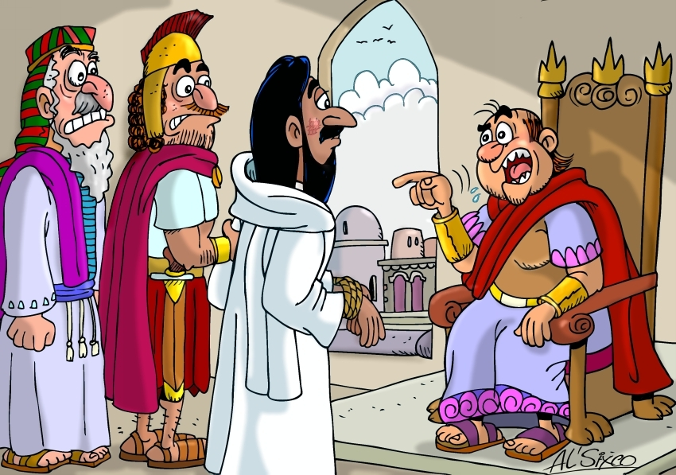
©2015 hermanamargarita.com

Slide 6
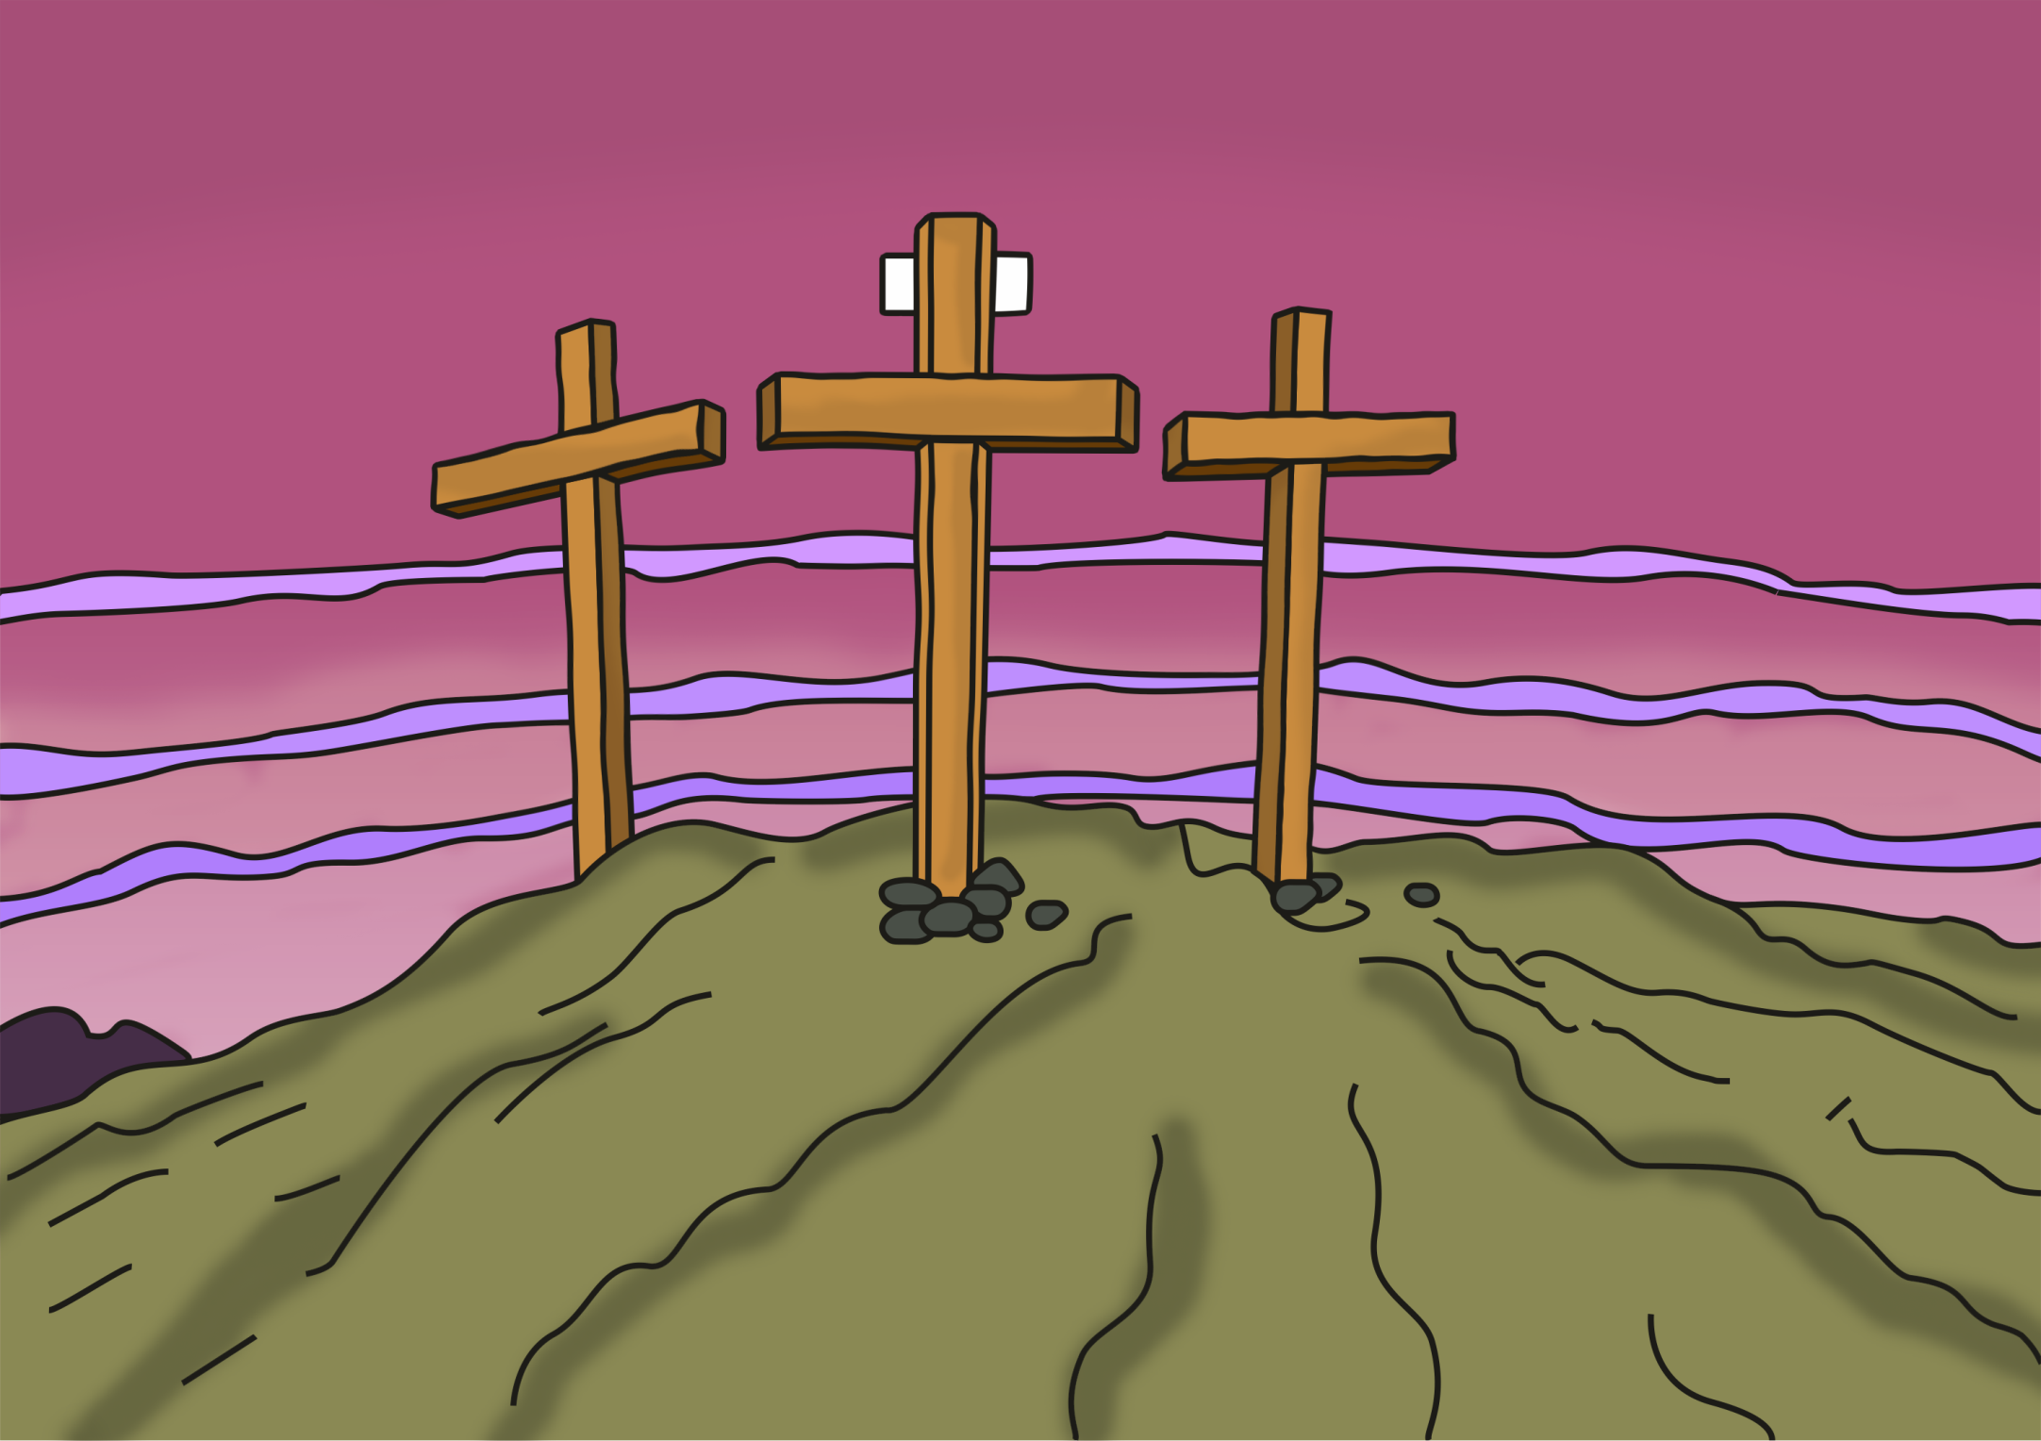
©2015 hermanamargarita.com

Slide 7
«¡Aquí tienen al Cordero
de Dios, que quita el pecado del mundo.»
Juan 1:29
©2015 hermanamargarita.com

Slide 8
El Cordero de Dios
Arte: Absalóm-León Sixco
©2015 hermanamargarita.com

